Slide 1
Vue.js

Slide 2
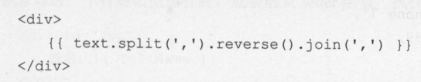
计算属性
通过上一章的介绍,我们已经可以搭建出一个简单的Vue应用,在模板中双向绑定一些数据或表达式了。但是表达式如果过长,或逻辑更为复杂时,就会变得臃肿甚至难以阅读和维护,比如:

Slide 3
这里的表达式包含3个函数,并不是很清晰,所以在遇到复杂的逻辑时应该使用计算属性。上例可以用计算属性进行改写:

Slide 4
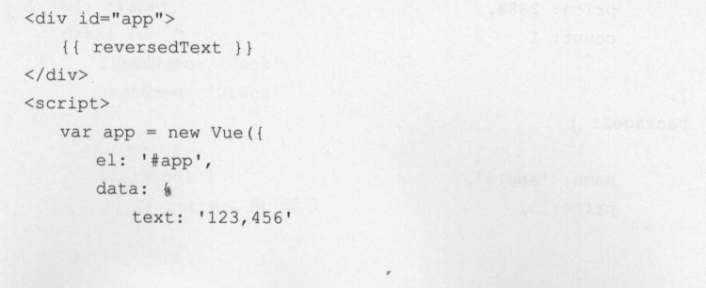
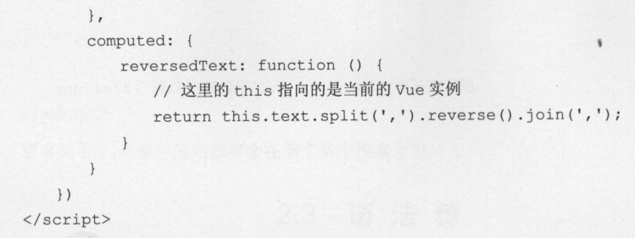

Slide 5
每一个计算属性都包含一个 getter和一个setter,我们上面的两个示例都是计算属性的默认用法,只是利用了 getter来读取。需要时,也可以提供一个 setter函数,当手动修改计算属性的值就像修改一个普通数据那样时,就会触发 setter函数,执行一些自定义的操作:

Slide 6
例题：实现姓、名的合并和拆分。

Slide 7
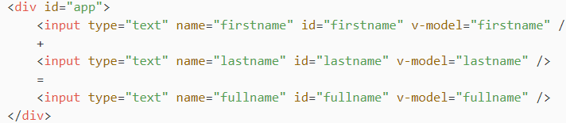

Slide 8
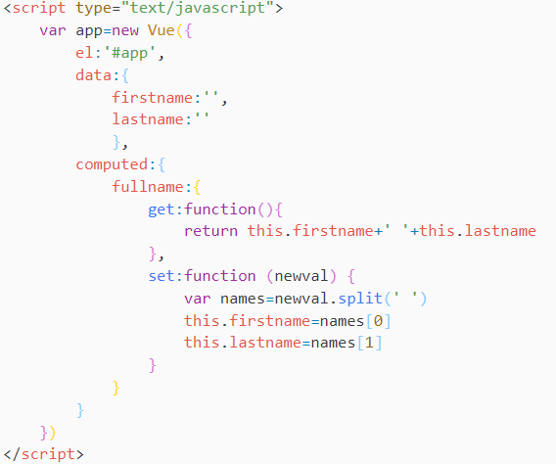

Slide 9
v-bind与class 及 style绑定
在数据绑定中,最常见的两个需求就是元素的样式名称class和内联样式style的动态绑定,它们也是HTML的属性,因此可以使用v-bind指令。我们只需要用v-bind计算出表达式最终的字符串就可以.
不过有时候表达式的逻辑较复杂,使用字符串拼接方法较难阅读和维护,所以 Vue. js增强了对 class 和 style的绑定。

Slide 10
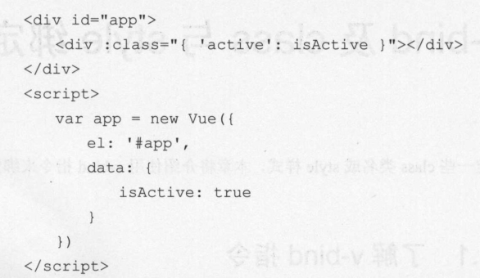
给v- bind: class 设置一个对象,可以动态地切换class,例如:

Slide 11
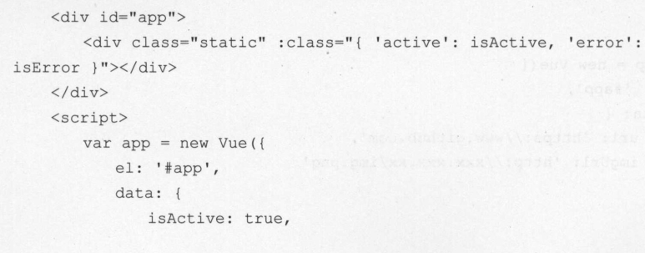
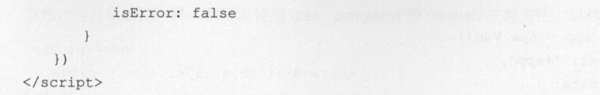
对象中也可以传入多个属性,来动态切换 class。另外: class可以与普通 class共存,例如:

Slide 12
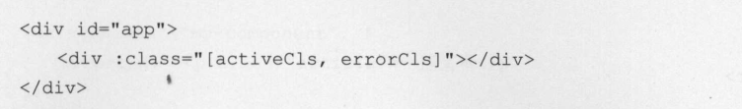
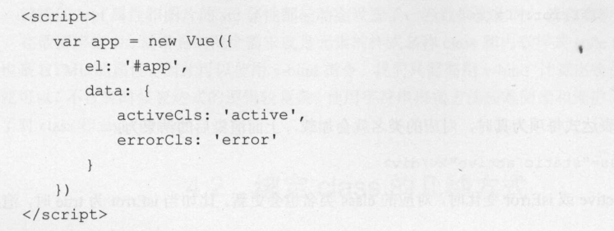
数组语法
当需要应用多个 class 时,可以使用数组语法,给:class 绑定一个数组,应用一个 class列表:

Slide 13
绑定内联样式有相似的语法结构
<div v-bind:style="{ color: activeColor, fontSize: fontSize + 'px' }"></div>
<div v-bind:style="[baseStyles, overridingStyles]"> </div>

Slide 14
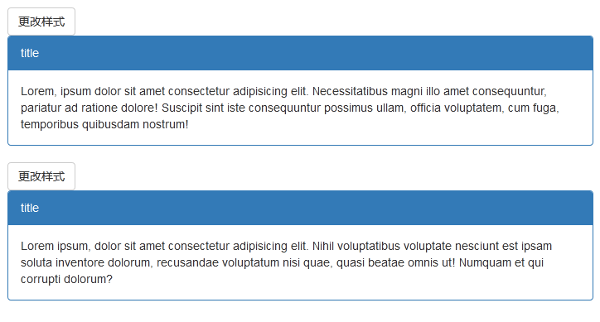
例题：使用数组或对象方式改变class属性

